Slide 1

Dirección de Planificación de la Calidad Educativa

Slide 2

Diseño curricular provincial
Sector industrias de procesos
Técnico en Industrias de Procesos
y Petróleo
Dirección de Planificación de la Calidad Educativa
Notes:
Muy buenos días, los queremos invitar a hacer un recorrido por el Diseño Curricular Provincial, correspondiente al Sector Producción Agropecuaria, a fin de desarrollar las trayectorias correspondientes para la obtención del título de Técnico en Producción Agropecuaria.
Existen cuatro versiones: Tecnología de la madera, Enología, Pecuaria e Industrias frutihortícolas.
Cada escuela recibió los juegos correspondientes para sus respectivas modalidades.
Este diseño surge del trabajo colaborativo y conjunto con las escuelas, a la luz de un nuevo paradigma educativo, por lo que es el resultado del esfuerzo y la participación de todos.

Slide 3

Dirección de Planificación de la Calidad Educativa

Slide 4
PRESENTACIÓN DISEÑO CURRICULAR
DCP
ENCUADRE GENERAL
ORGANIZACIÓN PEDAGÓGICA INSTITUCIONAL
ETP
PROPUESTA FORMATIVA
FG
FCT
FTE
PP
TEMAS TRANSVERSALES
BIBLIOGRAFÍA
Dirección de Planificación de la Calidad Educativa

Slide 5
ENCUADRE GENERAL
La Política Educativa Nacional y Provincial
Dirección de Planificación de la Calidad Educativa
Notes:
El mismo, comienza con una obligada referencia a la política educativa nacional y provincial a partir de la cual fue generado.

Slide 6
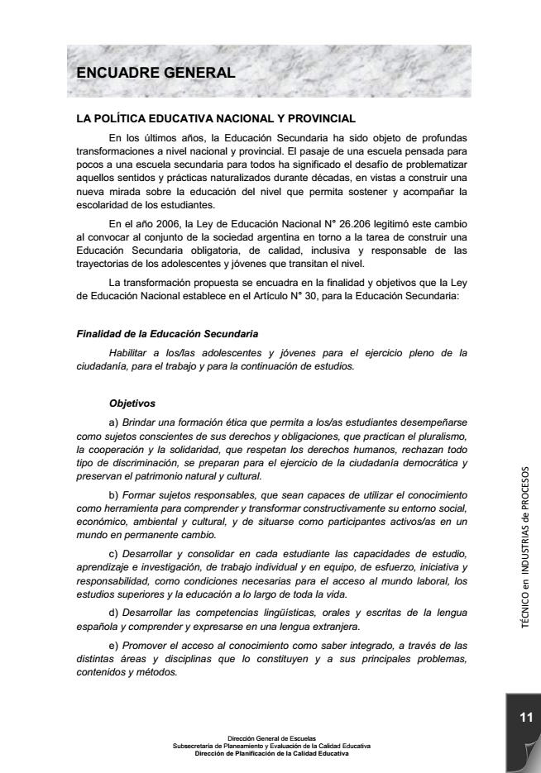
Dirección de Planificación de la Calidad Educativa

Slide 7
ENCUADRE GENERAL
Concepciones Pedagógicas:
- currículum,
- conocimiento,
- enseñanza y trabajo docente,
- aprendizaje y sujeto que aprende,
- evaluación
Dirección de Planificación de la Calidad Educativa
Notes:
También encontraremos las Concepciones Pedagógicas, tales como curriculum, conocimiento, enseñanza y trabajo docente, aprendizaje y sujeto que aprende y evaluación, a partir de la página 18.
Aquí, la construcción de los conocimientos se deben contextualizar hacia el desarrollo técnico focalizado en las prácticas profesionalizantes y las habilitaciones técnicas profesionales.

Slide 8
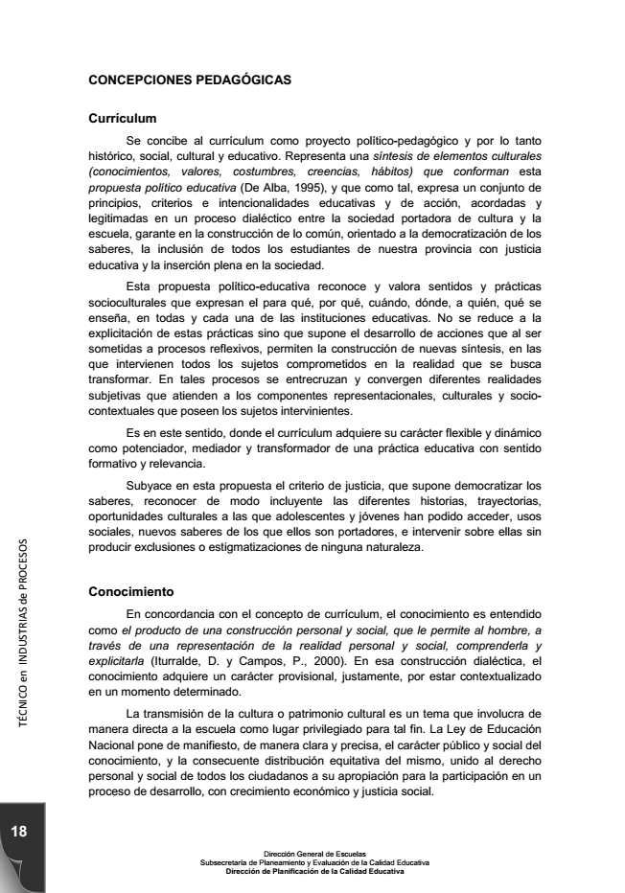
Dirección de Planificación de la Calidad Educativa

Slide 9
ENCUADRE GENERAL
La Política Educativa Nacional y Provincial
Concepciones Pedagógicas
Estructura de la Educación Secundaria Técnico Profesional
Dirección de Planificación de la Calidad Educativa

Slide 10
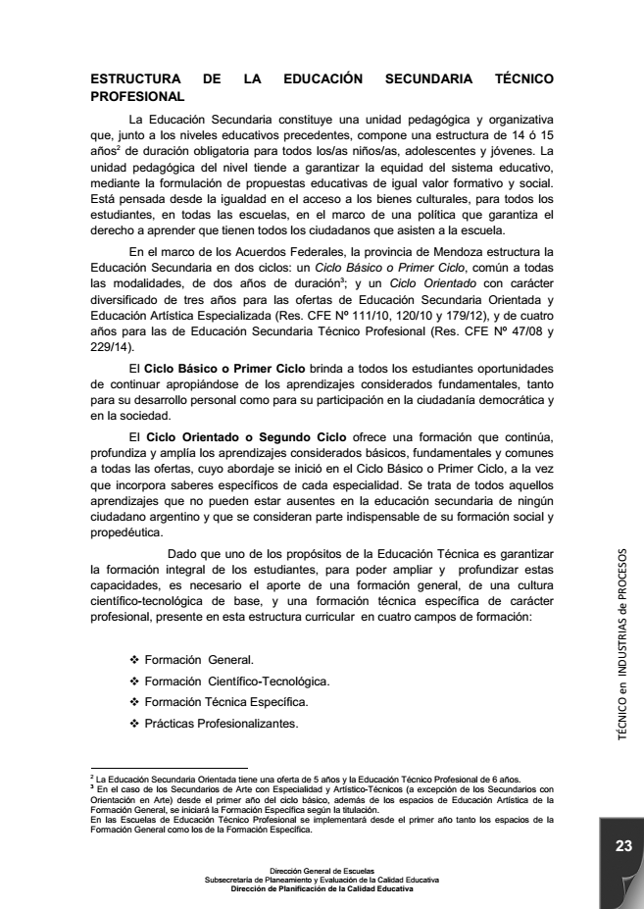
Dirección de Planificación de la Calidad Educativa

Slide 11
Organización pedagógica e institucional
Dirección de Planificación de la Calidad Educativa

Slide 12
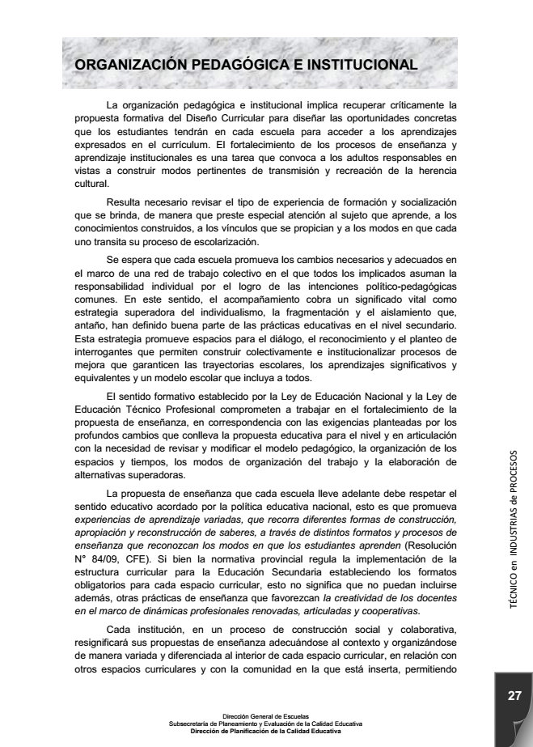
Dirección de Planificación de la Calidad Educativa

Slide 13
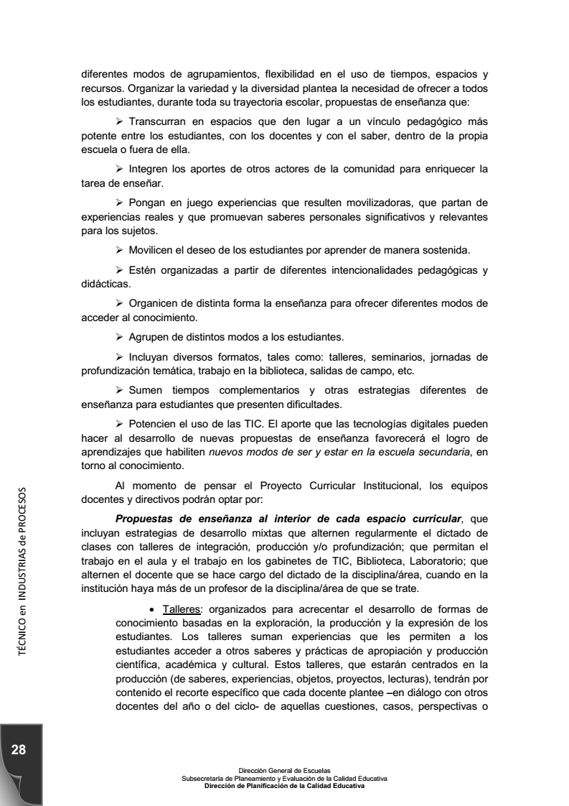
Dirección de Planificación de la Calidad Educativa

Slide 14
Propuestas de enseñanza:
    Intervención de dos o más espacios curriculares
    De enseñanza Sociocomunitarias
    De apoyo institucional a las trayectorias escolares
    Para la inclusión institucional y la progresión en los aprendizajes
    Complementarias
Dirección de Planificación de la Calidad Educativa

Slide 15
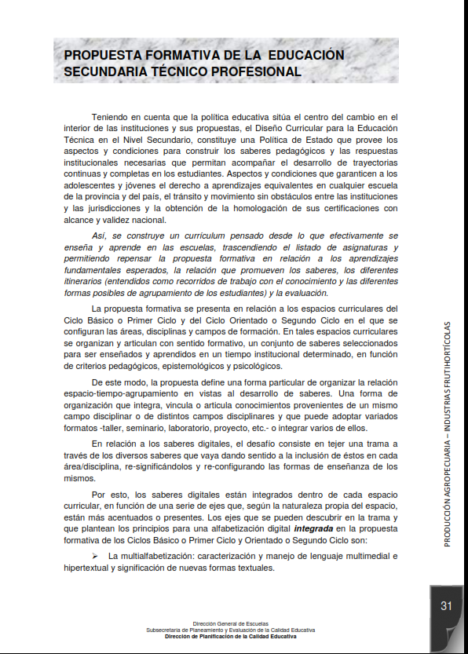

Dirección de Planificación de la Calidad Educativa

Slide 16
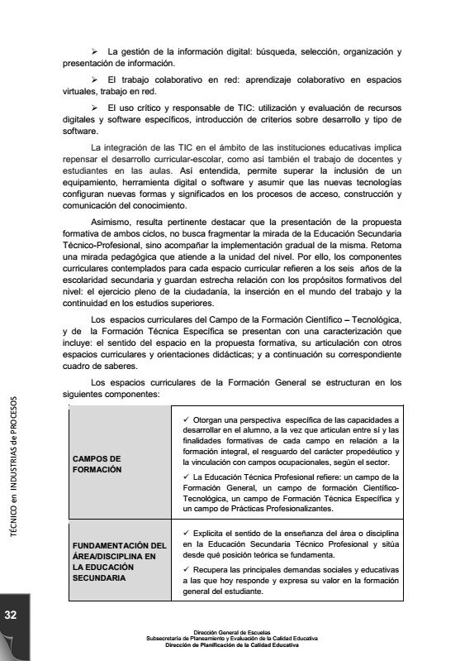
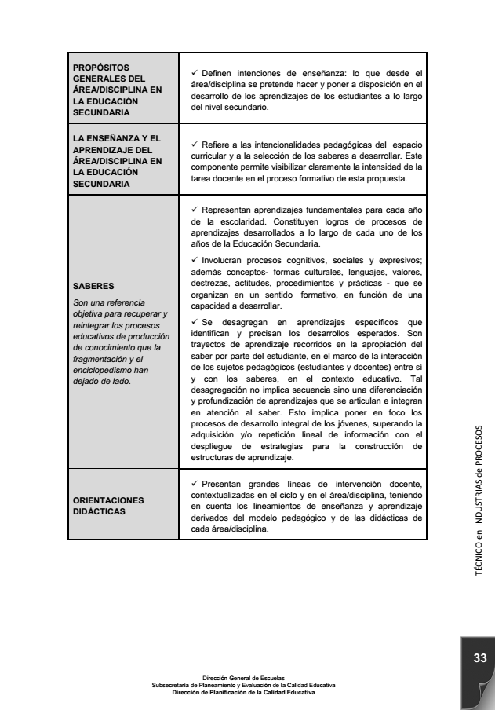
Dirección de Planificación de la Calidad Educativa

Slide 17

Etp: INDUSTRIAS DE PROCESOS Y PETROLEO
Dirección de Planificación de la Calidad Educativa

Slide 18
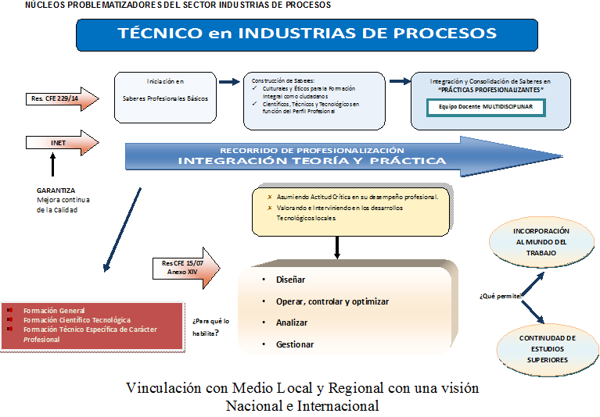
37
Dirección de Planificación de la Calidad Educativa

Slide 19
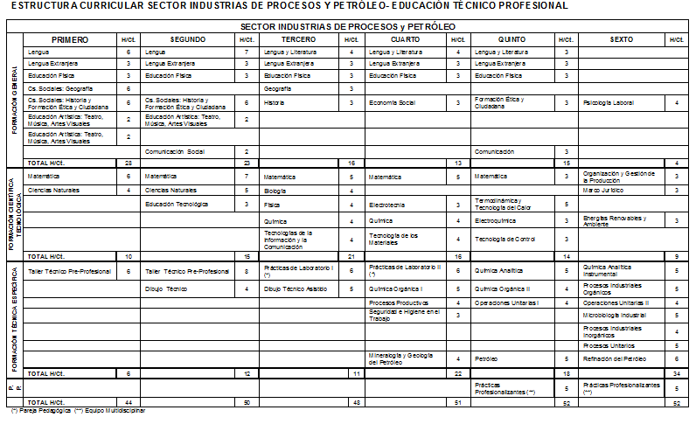
Dirección de Planificación de la Calidad Educativa

Slide 20
ORGANIZACIÓN DE LA ESCUELA TÉCNICA
FORMACION GENERAL
CIENTÍFICA TECNOLÓGICA
TÉCNICA ESPECIFICA
PRÁCTICAS PROFESIONALIZANTES
2000 hs
1700 hs
2000 hs
200 hs
2376 hs
2040 hs
2472 hs
240 hs
Dirección de Planificación de la Calidad Educativa

Slide 21
ORGANIZACIÓN DE LA ESCUELA TÉCNICA
FORMACION GENERAL
CIENTÍFICA TECNOLÓGICA
TÉCNICA ESPECIFICA
PRÁCTICAS PROFESIONALIZANTES
Participación activa ,reflexiva y crítica de de la vida social -cultural –política y económica
Conocimientos , habilidades , destrezas , valores y actitudes que otorgan SOSTEN al campo de la formación profesional
Saberes propios de campo profesional
Integración y consolidación de los saberes construidos que evidencian las capacidades adquiridas
Dirección de Planificación de la Calidad Educativa

Slide 22
FORMACIÓN GENERAL
1° AÑO
2° AÑO
3° AÑO
4° AÑO
5° AÑO
6° AÑO
LENGUA
LENGUA
LENGUA Y LITERATURA
LENGUA Y LITERATURA
LENGUA Y LITERATURA
LENGUA EXTRANJERA
LENGUA EXTRANJERA
LENGUA EXTRANJERA
LENGUA EXTRANJERA
LENGUA EXTRANJERA
EDUCACIÓN FÍSICA
EDUCACIÓN FÍSICA
EDUCACIÓN FÍSICA
EDUCACIÓN FÍSICA
EDUCACIÓN FÍSICA
CS. SOCIALES: GEOGRAFÍA
GEOGRAFÍA
ECONOMÍA SOCIAL
PSICOLOGÍA LABORAL
CS. SOCIALES: HISTORIA Y FORMACIÓN ÉTICA Y CIUDADANA
CS. SOCIALES: HISTORIA Y FORMACIÓN ÉTICA Y CIUDADANA
HISTORIA
FORMACIÓN ÉTICA Y CIUDADANA
EDUCACIÓN ARTÍSTICA: TEATRO, MÚSICA, ARTES VISUALES
EDUCACIÓN ARTÍSTICA: TEATRO, MÚSICA, ARTES VISUALES
EDUCACIÓN ARTÍSTICA: TEATRO, MÚSICA, ARTES VISUALES
Dirección de Planificación de la Calidad Educativa
Dirección de Planificación de la Calidad Educativa

Slide 23
FORMACIÓN GENERAL
1° AÑO
2° AÑO
3° AÑO
4° AÑO
5° AÑO
6° AÑO
LENGUA
LENGUA
LENGUA Y LITERATURA
LENGUA Y LITERATURA
LENGUA Y LITERATURA
LENGUA EXTRANJERA
LENGUA EXTRANJERA
LENGUA EXTRANJERA
LENGUA EXTRANJERA
LENGUA EXTRANJERA
EDUCACIÓN FÍSICA
EDUCACIÓN FÍSICA
EDUCACIÓN FÍSICA
EDUCACIÓN FÍSICA
EDUCACIÓN FÍSICA
CS. SOCIALES: GEOGRAFÍA
GEOGRAFÍA
ECONOMÍA SOCIAL
PSICOLOGÍA LABORAL
CS. SOCIALES: HISTORIA Y FORMACIÓN ÉTICA Y CIUDADANA
CS. SOCIALES: HISTORIA Y FORMACIÓN ÉTICA Y CIUDADANA
HISTORIA
FORMACIÓN ÉTICA Y CIUDADANA
EDUCACIÓN ARTÍSTICA: TEATRO, MÚSICA, ARTES VISUALES
EDUCACIÓN ARTÍSTICA: TEATRO, MÚSICA, ARTES VISUALES
EDUCACIÓN ARTÍSTICA: TEATRO, MÚSICA, ARTES VISUALES
Dirección de Planificación de la Calidad Educativa

Slide 24
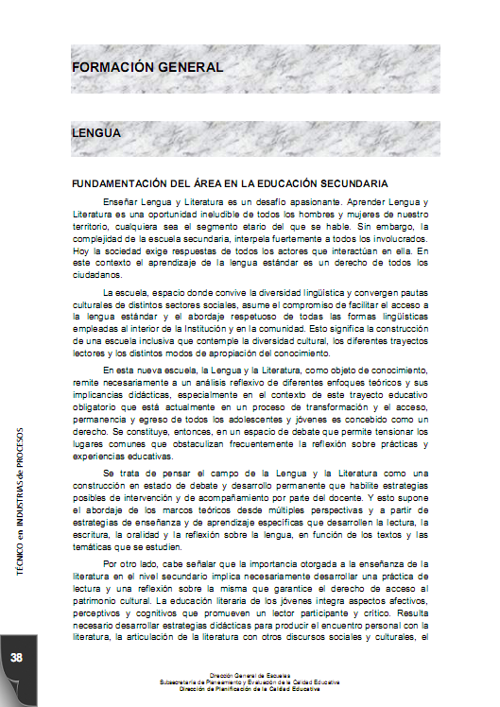
Dirección de Planificación de la Calidad Educativa

Slide 25
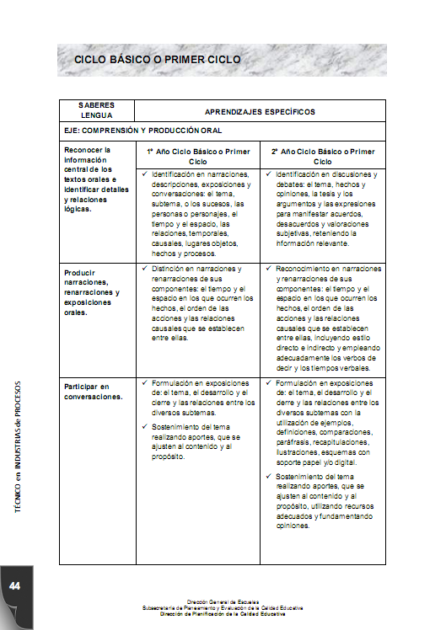
Dirección de Planificación de la Calidad Educativa
Notes:
Organizativamente encontraremos una unidad pedagógica en el primer ciclo, por lo que encontraremos los saberes de primero y segundo año, juntos. Lo cual se repetirá en todos los campos.

Slide 26
FORMACIÓN CIENTÍFICA TECNOLÓGICA
1° AÑO
2° AÑO
3° AÑO
4° AÑO
5° AÑO
6° AÑO
MATEMÁTICA
MATEMÁTICA
MATEMÁTICA
MATEMÁTICA
MATEMÁTICA
CIENCIAS NATURALES
CIENCIAS NATURALES
BIOLOGÍA
ORGANIZACIÓN Y GESTIÓN DE LA PRODUCCIÓN
EDUCACIÓN TECNOLÓGICA
FÍSICA
ELECTROTECNIA
TEMODINÁNMICIA Y TEC.DEL CALOR
MARCO JURÍDICO
  QUÍMICA
QUÍMICA
ELECTROQUÍMICA
ENERGÍAS RENOVABLES Y AMBIENTE
TECNOLOGÍA DE LA INFORMACIÓN
TECNOLOGÍA DE LOS MATERIALES
TECNOLOGÍA DE CONTROL
Dirección de Planificación de la Calidad Educativa

Slide 27
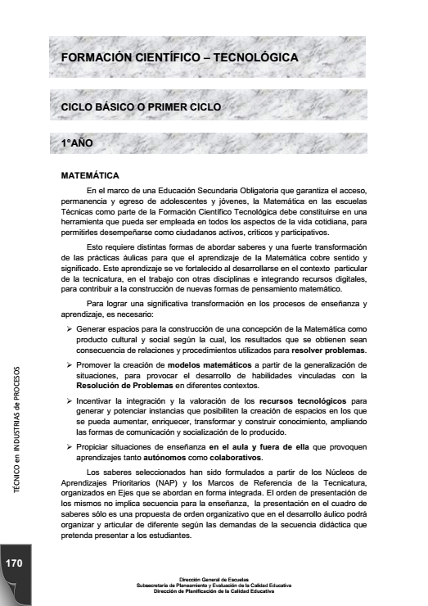
Dirección de Planificación de la Calidad Educativa
Notes:
Podremos encontrar la formación Científico-Tecnológica a partir de la página 171.
Aquí, por ejemplo, en Matemática, encontraremos los mismos ejes durante los diferentes años, profundizando los aprendizajes.

Slide 28

FORMACIÓN TÉCNICA ESPECÍFICA
1° AÑO
2° AÑO
3° AÑO
4° AÑO
5° AÑO
6° AÑO
TALLER TÉCNICO PRE-PROFESIONAL
TALLER TÉCNICO PRE-PROFESIONAL
PRÁCTICA DE LABORATORIO I
PRÁCTICA DE LABORATOIO II
QUIMICA ANALÍTICA
QUIMICA ANALÍTICA INSTRUMENTAL
DIBUJO TÉCNICO
DIBUJO TÉCNICO ASISTIDO
QUIMICA ORGÁNICA I
QUIMICA ORGÁNICA II
PROCESOS INDUSTRIALES ORGÁNICOS
PROCESOS PRODUCTIVOS I
PROCESOS PRODUCTIVOS II
OPERACIONES UNITARIAS I
OPERACIONES UNITTARIAS II
SEGURIDAD E HIGIENE EN EL TRABAJO
MICROBIOLOGÍA INDSUTRIAL
PRCOCESOS INDUSTRIAES INROGÁNICOS
PROCESOS UNITARIOS
Dirección de Planificación de la Calidad Educativa

Slide 29

FORMACIÓN TÉCNICA ESPECÍFICA
1° AÑO
2° AÑO
3° AÑO
4° AÑO
5° AÑO
6° AÑO
TALLER TÉCNICO PRE-PROFESIONAL
TALLER TÉCNICO PRE-PROFESIONAL
PRÁCTICA DE LABORATORIO I
PRÁCTICA DE LABORATOIO II
QUIMICA ANALÍTICA
QUIMICA ANALÍTICA INSTRUMENTAL
DIBUJO TÉCNICO
DIBUJO TÉCNICO ASISTIDO
QUIMICA ORGÁNICA I
QUIMICA ORGÁNICA II
PROCESOS INDUSTRIALES ORGÁNICOS
PROCESOS PRODUCTIVOS
OPERACIONES UNITARIAS I
OPERACIONES UNITTARIAS II
SEGURIDAD E HIGIENE EN EL TRABAJO
MICROBIOLOGÍA INDSUTRIAL
PRCOCESOS INDUSTRIAES INROGÁNICOS
PROCESOS UNITARIOS
MINEROLOGÍA Y GEOLGÍA DEL PETROLEO
PETRÓLEO
REFINACIÓN DEL PETROLEO
Dirección de Planificación de la Calidad Educativa

Slide 30
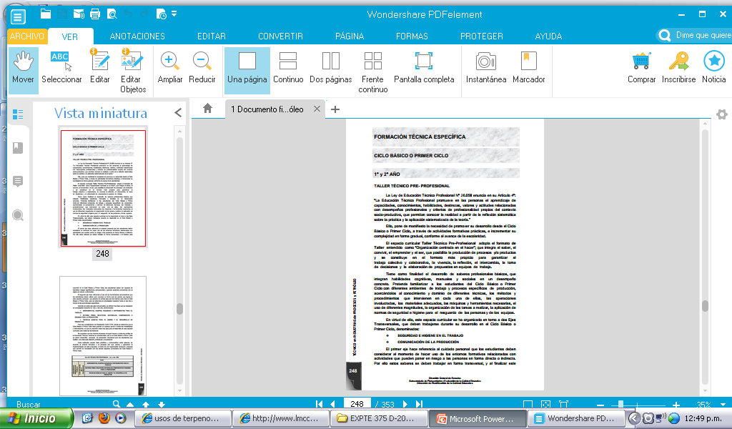
Dirección de Planificación de la Calidad Educativa

Slide 31
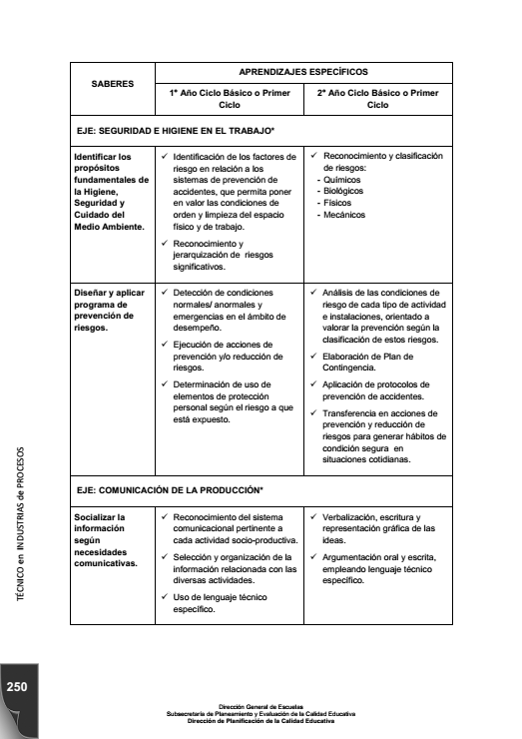
Dirección de Planificación de la Calidad Educativa

Slide 32
CRITERIO ORIENTADOR FUNDAMENTAL:
CONCEBIR A LA ESCUELA TÉCNICA COMO UNA UNIDAD PEDAGÓGICA Y ORGANIZATIVA
UN PRINCIPIO RECTOR:
TEORÍA
PRÁCTICA
INTEGRACIÓN
ARTICULACIÓN
Dirección de Planificación de la Calidad Educativa

Slide 33
1° AÑO
2° AÑO
3° AÑO
4° AÑO
5° AÑO
6° AÑO
MATEMÁTICA
MATEMÁTICA
MATEMÁTICA
MATEMÁTICA
MATEMÁTICA
CIENCIAS NATURALES
CIENCIAS NATURALES
BIOLOGÍA
ORGANIZACIÓN Y GESTIÓN DE LA PRODUCCIÓN
EDUCACIÓN TECNOLÓGICA
FÍSICA
ELECTROTECNIA
TERMODINÁMICA Y TEC DEL CALOR
MARCO JURÍDICO
  QUÍMICA
QUÍMICA
ELECTROQUÍMICA
ENERGÍAS RENOVALBE Y AMBIENTE
TECNOLOGÍA DE LA INFORMACIÓN
TECNOLOGÍA DE LOS MATERIALES
TECNOLOGÍA DE CONTROL
TALLER TÉCNICO PRE-PROFESIONAL
TALLER TÉCNICO PRE-PROFESIONAL
PRACTICAS DE LABORATIO I
PRÁCTICAS DE LABORATORIO II
QUÍMIC A ANALÍTICA
QUÍIMICA ANALÍTICA INSTRUMENTAL
DIBUJO TÉCNICO
DIBUJO TÉCNICO ASISTIDO
QIUÍMICA ORGÁNICA I
QUÍMICA ORGÁNICAII
PROCESOS INDUSTRIALES ORGÁNICOS
PROCESOS PRODUCTIVOS I
OPERACIONES UNITARIAS I
OPERACIONES UNITARIAS II
SEGURIDAD E HIGIENE EN EL TRABAJO
MICROBIOLOGÍA INDUSTRIAL
PROCESOS INDUSTRIALES INORGÁNICOS
PROCESOS UNITRAIOS
MINEROLOGÍA Y GEOLGÍA DEL PETROLEO
PETRÓLEO
REFINACIÓN DEL PETROLEO
PRÁCTICAS PROFESIONALIZANTES
PRÁCTICAS PROFESIONALIZANTES
Dirección de Planificación de la Calidad Educativa

Slide 34
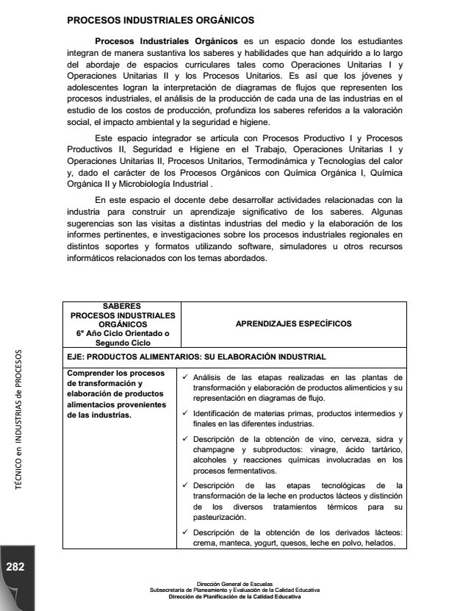

CARACTERIZACIÓN
Dirección de Planificación de la Calidad Educativa

Slide 35

DEFINE EL OBJETO DE ESTUDIO DEL ESPACIO
Dirección de Planificación de la Calidad Educativa

Slide 36

EXPLICITA LAS VINCULACIONES CON OTROS ESPACIOS DEL CURRICULUM
Dirección de Planificación de la Calidad Educativa

Slide 37

ORIENTACIONES DIDÁCTICAS
Dirección de Planificación de la Calidad Educativa

Slide 38

EJE
Dirección de Planificación de la Calidad Educativa

Slide 39

SABER
Dirección de Planificación de la Calidad Educativa

Slide 40

APRENDIZAJES ESPECÍFICOS
Dirección de Planificación de la Calidad Educativa

Slide 41
PRÁCTICAS PROFESIONALIZANTES
Dirección de Planificación de la Calidad Educativa

Slide 42
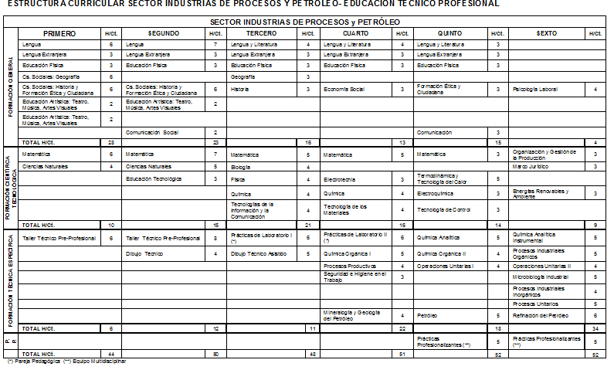
Dirección de Planificación de la Calidad Educativa

Slide 43
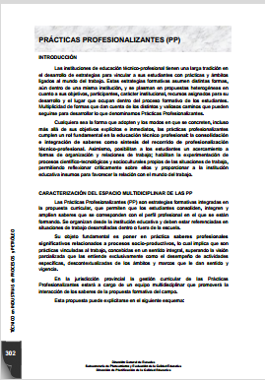
Dirección de Planificación de la Calidad Educativa

Slide 44
CARACTERIZACIÓN DEL ESPACIO MULTIDISCIPLINAR
CRITERIOS PARA CONTEXTUALIZAR
MODALIDADES
SABERES EN ACCIÓN
Dirección de Planificación de la Calidad Educativa

Slide 45
Prácticas profesionalizantes
APLICACIÓN
ORGANIZACIÓN
AUTONOMÍA
Dirección de Planificación de la Calidad Educativa

Slide 46
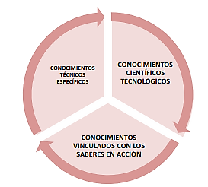

Dirección de Planificación de la Calidad Educativa

Slide 47

Equipo multidisciplinar
Dirección de Planificación de la Calidad Educativa

Slide 48
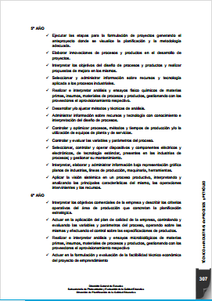
SABERES EN ACCIÓN
Dirección de Planificación de la Calidad Educativa

Slide 49

FORMACIÓN GENERAL
CIENTFICA TECNOLÓGICA
TECNICA ESPECÍFICA
Respuesta innovadora a situaciones problemáticas de su entorno socio –productivo en comunidad escolar.
Dirección de Planificación de la Calidad Educativa

Slide 50
5° AÑO
La propuesta de implementación es:
el DESARROLLO AUTÓNOMO en la formulación y ejecución de
un PROYECTO.
Dirección de Planificación de la Calidad Educativa

Slide 51
FORMACIÓN GENERAL
CIENTFICA TECNOLÓGICA
Expresar la gestión del microemprendimiento
TECNICA ESPECÍFICA
Dirección de Planificación de la Calidad Educativa

Slide 52
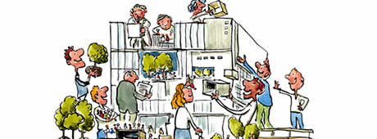
6° AÑO
La propuesta de implementación es:
el DESARROLLO AUTÓNOMO
de MICROEMPRENDIMIENTOS .
Dirección de Planificación de la Calidad Educativa

Slide 53
SUGERENICAS de implementación :
5° AÑO
PROYECTO
6° AÑO
MICROEMPRENDIMIENTO
PASANTIAS
INTENCIÓN
Poner en práctica saberes profesionales significativos relacionados a procesos socio-productivos, vinculados al trabajo.
Dirección de Planificación de la Calidad Educativa

Slide 54
PERFIL PROFESIONAL DEL TÉCNICO EN INDUSTRIAS DE PROCESOS
GENERAR Y/O PARTICIPAR EN MICROEMPRENIDIMIENTOS
DISEÑAR MODIFICACIONES DE PROCESOS, PRODUCTOS Y MÉTODOS DE ANALISIS
OPERAR, CONTROLAR Y OPTIMIZAR PLANTAS INDUSTRIALES
COMERCIALIZAR , SELECCIONAR Y ABASTECER INSUMOS
REALIZAR , INTERPRETAR ANALISIS Y ENSAYOS EN primas, insumos, materiales en proceso, productos, emisiones y medio ambiente
Dirección de Planificación de la Calidad Educativa

Slide 55

PRÁCTICAS PROFESIONALIZANTES
1°, 2° AÑO
3° AÑO
4° AÑO
4° AÑO
MUEBLES
5° AÑO
6° AÑO
Autonomía
Dirección de Planificación de la Calidad Educativa

Slide 56
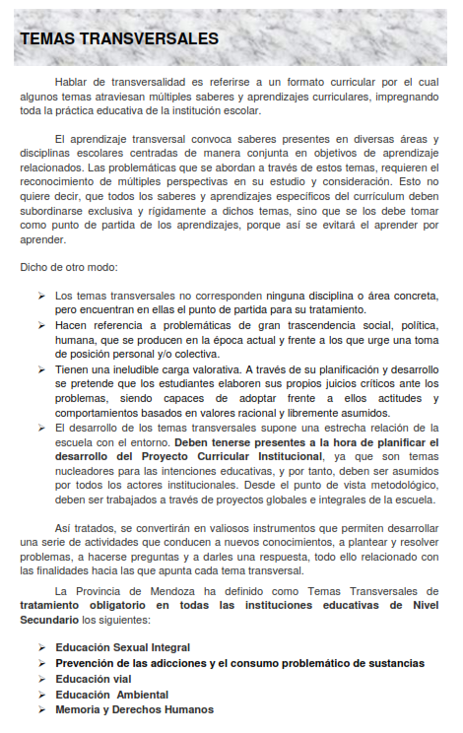

Dirección de Planificación de la Calidad Educativa

Slide 57
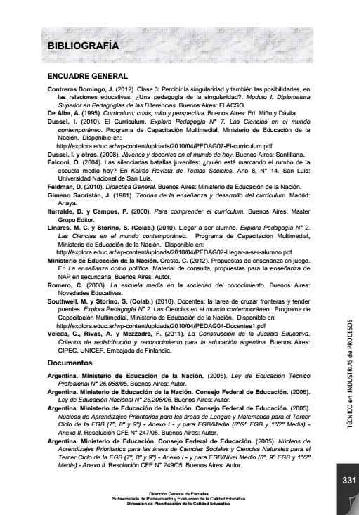
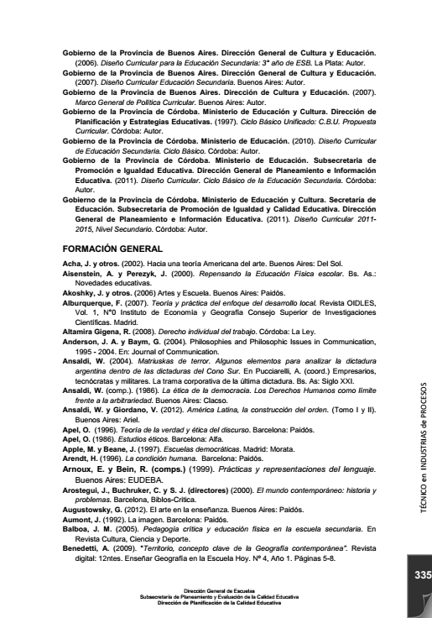
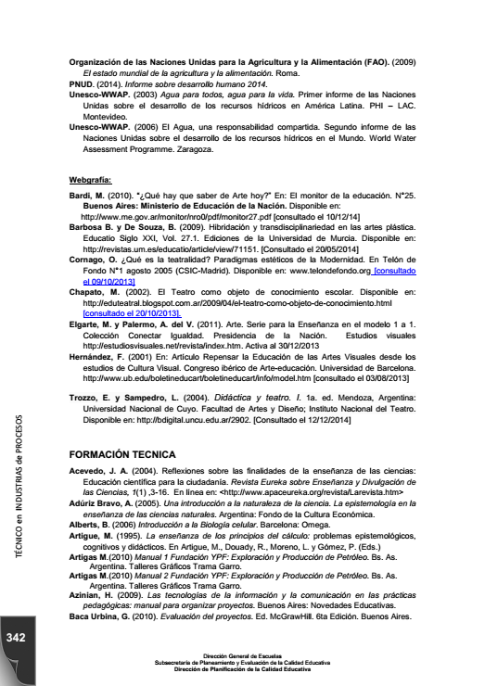
BIBLIOGRAFÍA
Dirección de Planificación de la Calidad Educativa

Slide 58


Slide 59

¡Muchas gracias!
Dirección de Planificación de la Calidad Educativa

